Slide 2
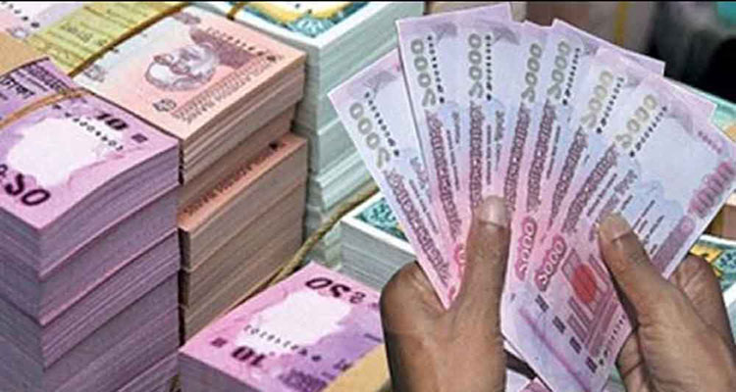
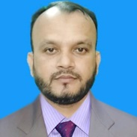
সবাইকে স্বাগতম
মোহাম্মদ ফয়েজ আহমেদ
সহকারি শিক্ষক
নোয়ান্নই ইউনিয়ন উচ্চ বিদ্যালয়
বাঁধেরহাট, সদর, নোয়াখালী।
মোবাইলঃ ০1812422288
E-mail: foizahmedrana@gmail.com

Slide 3
1ম অধ্যায়

Slide 4
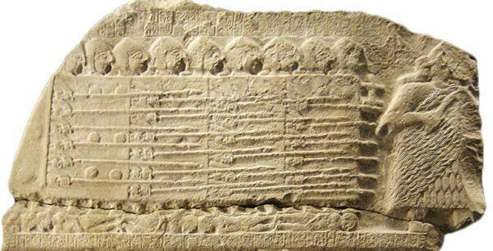
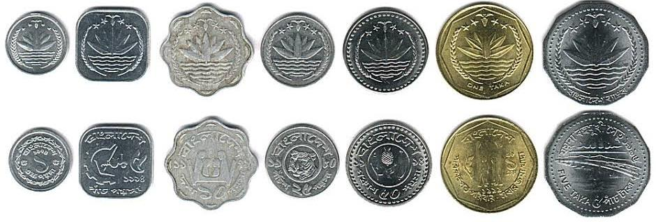
ছবিগুলো নিয়ে চিন্তা কর…

Slide 5
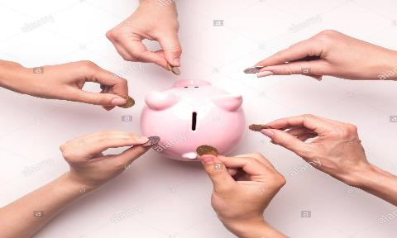
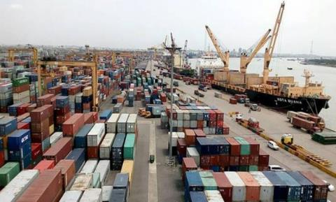
ছবিগুলো নিয়ে চিন্তা কর…

Slide 6
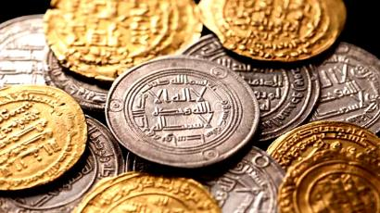
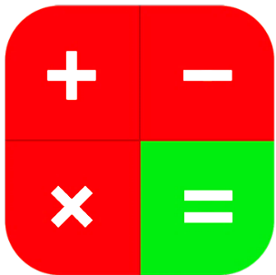
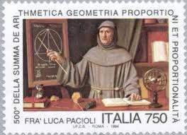
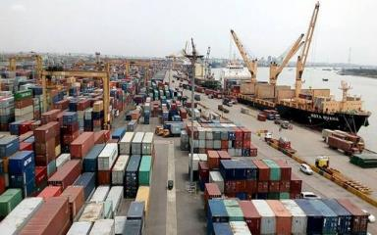
হিসাববিজ্ঞানের পরিচিতি-১

Slide 7
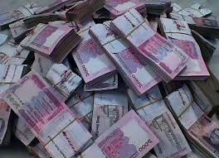
শিখনফল-
এ পাঠ শেষে শিক্ষার্থীরা…
হিসাববিজ্ঞানের ধারণা বর্ণনা করতে পারবে।
হিসাববিজ্ঞানের উৎপত্তি ও ক্রমবিকাশ ব্যাখ্যা পারবে।
হিসাব তথ্যের ব্যবহারকারী সনাক্ত করতে পারবে।

Slide 8
হিসাববিজ্ঞান কী?
হিসাববিজ্ঞান এমন একটি বিষয় যেখানে কোনো ব্যক্তি বা প্রতিষ্ঠানের সমস্ত আর্থিক ঘটনাসমূহের প্রভাব এবং ফলাফল নির্ণয়ের পদ্ধতি ও কৌশল আলোচনা করা হয়।

Slide 9
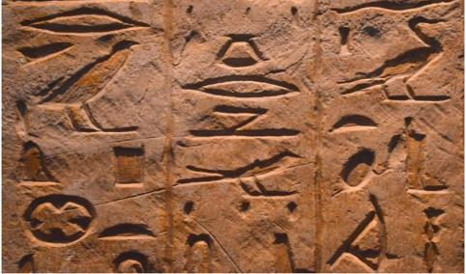
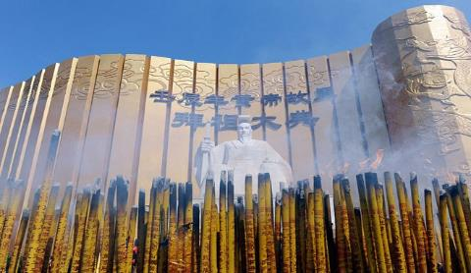
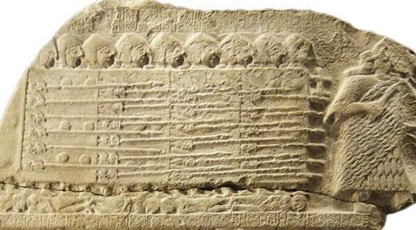
হিসাববিজ্ঞানের উৎপত্তি ও ক্রমবিকাশ
প্রাচীনকালের হিসাব রাখার ধরণ

Slide 10
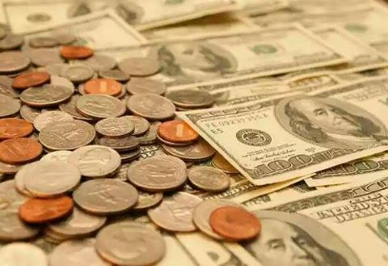
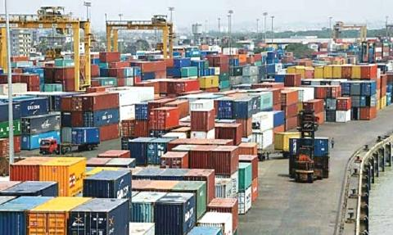
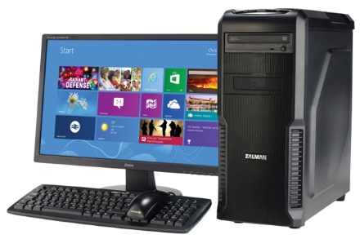
বিনিময় প্রথা, মুদ্রার প্রচলন, ব্যবসা বাণিজ্য

Slide 11
দু’তরফা দাখিলা পদ্ধতি - 1494

Slide 12
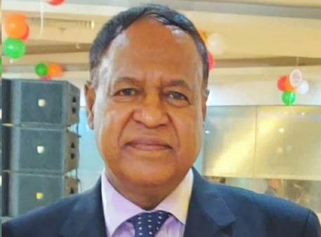
হিসাব তথ্যের ব্যবহারকারী…
অভ্যন্তরীণঃ মালিক ও ব্যবস্থাপক

Slide 13
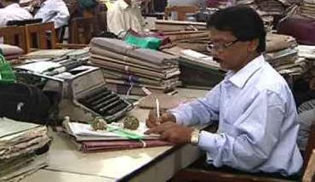
হিসাব তথ্যের ব্যবহারকারী…
বা
হ্যি
ক
ব্য
ব
হা
র
কা
রী
ঋণদানকারী, সরকার, পাওনাদার, কর্মকর্তা ও কর্মচারী

Slide 14
মূল্যায়ন
১। হিসাববিজ্ঞানকে ‘ব্যবসায়ের ভাষা’ বলা হয় কেন?
২। হিসাববিজ্ঞানকে ‘তথ্যব্যবস্থা’ বলা হয় কেন?
৩। ঋণ প্রদানকারী প্রতিষ্ঠানের কী যাচাই করে?
৪। সরকারি কর্তৃপক্ষ প্রতিষ্ঠানের কী যাচাই করে?
৫। পাওনাদার কর্তৃপক্ষ প্রতিষ্ঠানের কী যাচাই করে?
6। কর্মকর্তা ও কর্মচারীরা প্রতিষ্ঠানের কী যাচাই করে?

Slide 15
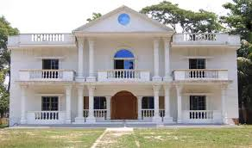
বাড়ির কাজ
হিসাববিজ্ঞানের সংজ্ঞা ও এর ক্রমবিকাশের সংক্ষিপ্ত ইতিহাস লিখে দেখাবে।

Slide 16
সবাইকে ধন্যবাদ

